Slide 1
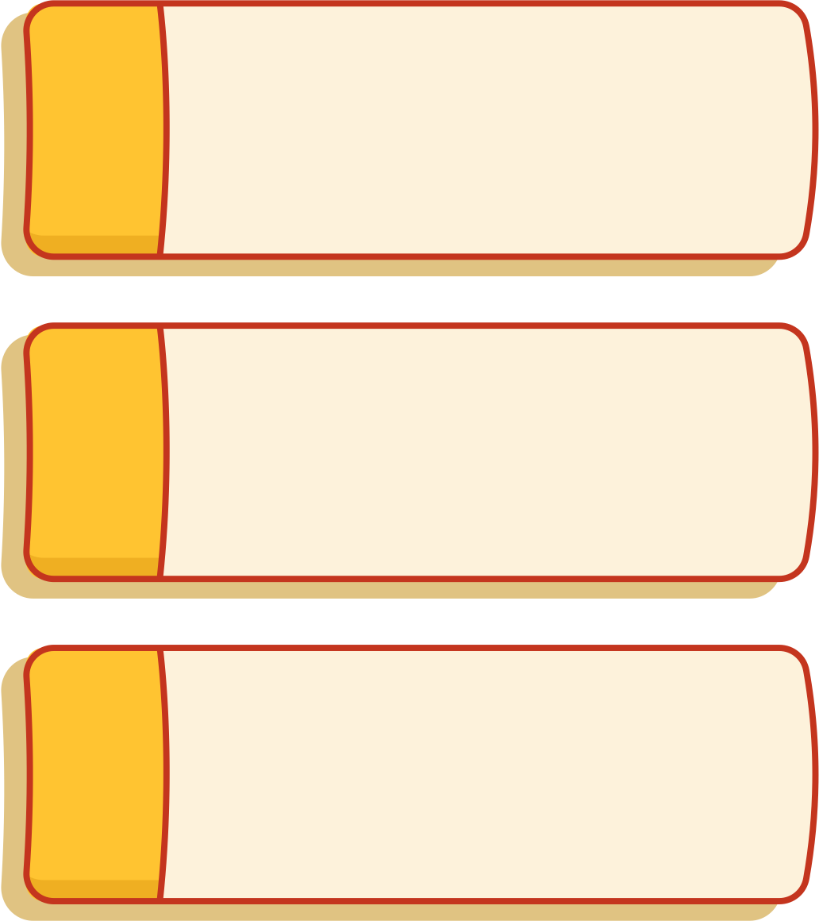





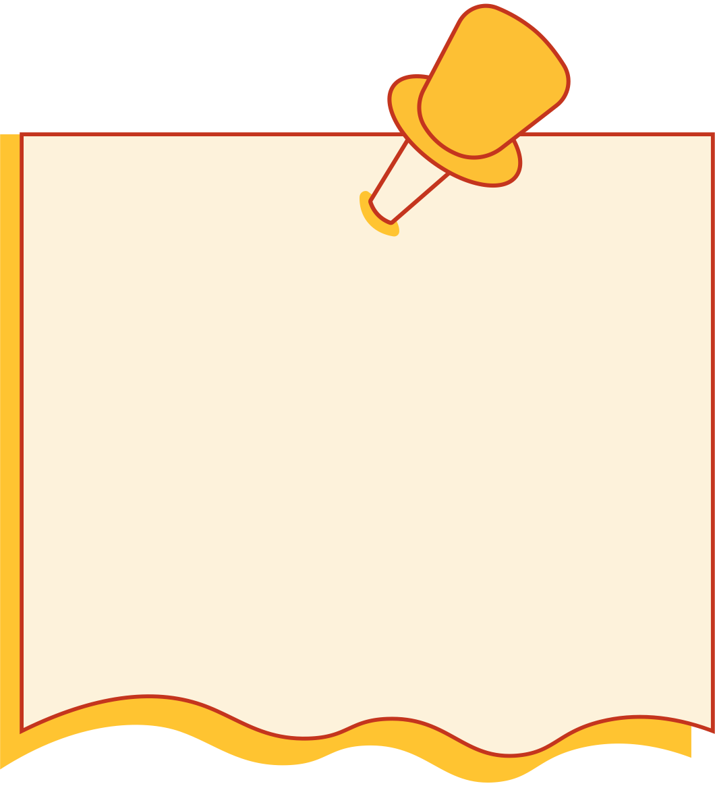



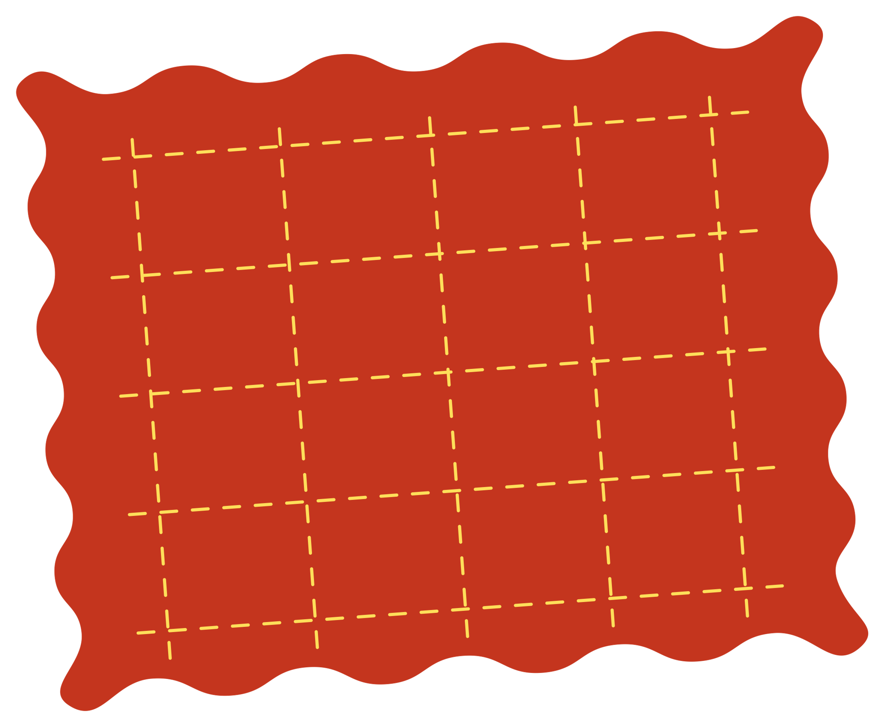
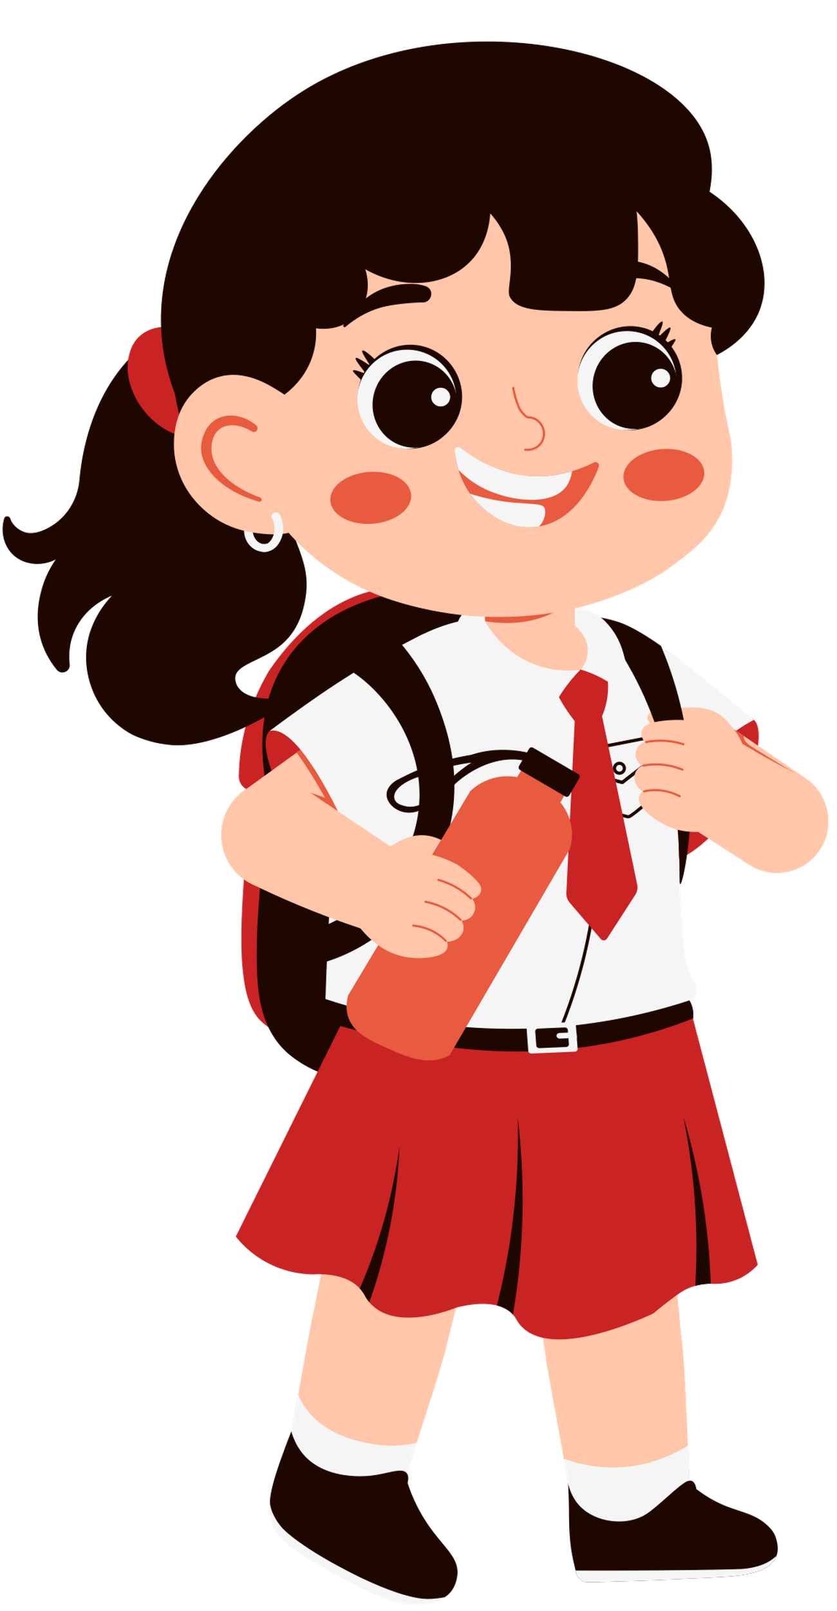
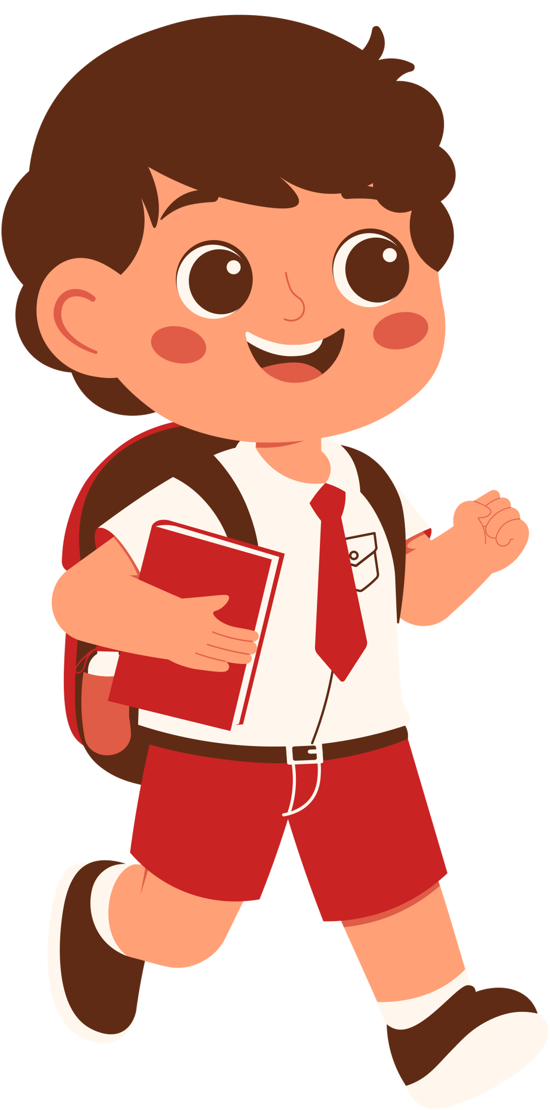

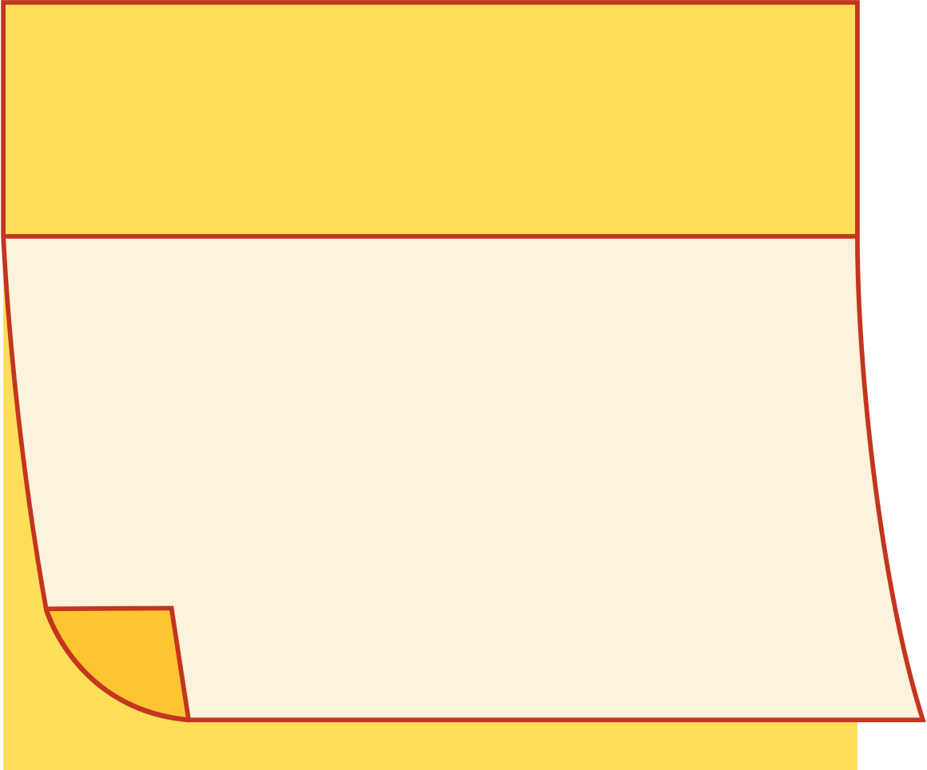



Slide 2







Slide 4
Bài học cho gà trống
Hoạ mi, khướu, chích choè tập bay từ sáng đến khuya để tham gia hội khoẻ. Còn gà trống chỉ rong chơi, chẳng tập gì.
Ngày hội đến. Các bạn chim đều bay vút lên ngọn cây cao. Riêng gà trống, tuy cố xoè cánh, cũng chỉ bay lên được ngang đống rơm, rồi rơi bịch xuống.
Từ thuở đó đến giờ, gà trống vẫn đỏ mặt vì ngượng.
THANH UYÊN

Slide 5
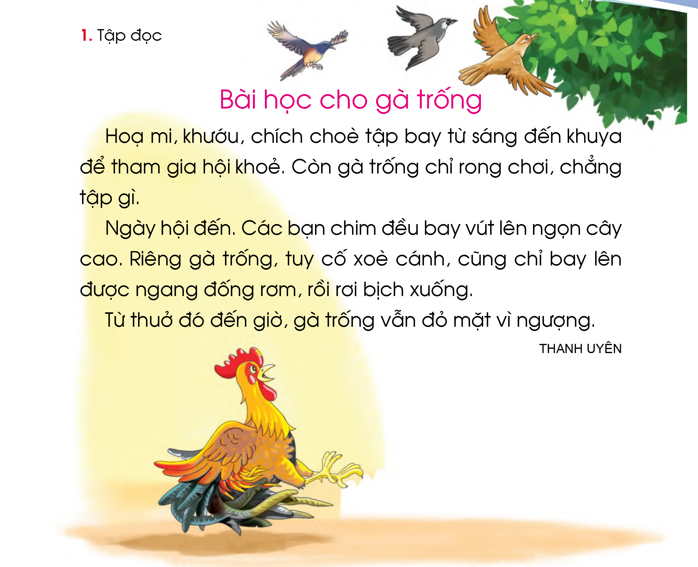

Em quan sát được gì từ bức tranh?

Slide 6
Trong bức tranh có hoạ mi, khướu, chích chèo và gà trống.

Slide 7
Bài học cho gà trống
Hoạ mi, khướu, chích choè tập bay từ sáng đến khuya để tham gia hội khoẻ. Còn gà trống chỉ rong chơi, chẳng tập gì.
Ngày hội đến. Các bạn chim đều bay vút lên ngọn cây cao. Riêng gà trống, tuy cố xoè cánh, cũng chỉ bay lên được ngang đống rơm, rồi rơi bịch xuống.
Từ thuở đó đến giờ, gà trống vẫn đỏ mặt vì ngượng.
THANH UYÊN
(1)
(2)
(3)
(4)
(5)
(6)

Slide 8
Bài học cho gà trống
Hoạ mi, khướu, chích choè tập bay từ sáng đến khuya để tham gia hội khoẻ. Còn gà trống chỉ rong chơi, chẳng tập gì.
Ngày hội đến. Các bạn chim đều bay vút lên ngọn cây cao. Riêng gà trống, tuy cố xoè cánh, cũng chỉ bay lên được ngang đống rơm, rồi rơi bịch xuống.
Từ thuở đó đến giờ, gà trống vẫn đỏ mặt vì ngượng.
THANH UYÊN

Slide 9
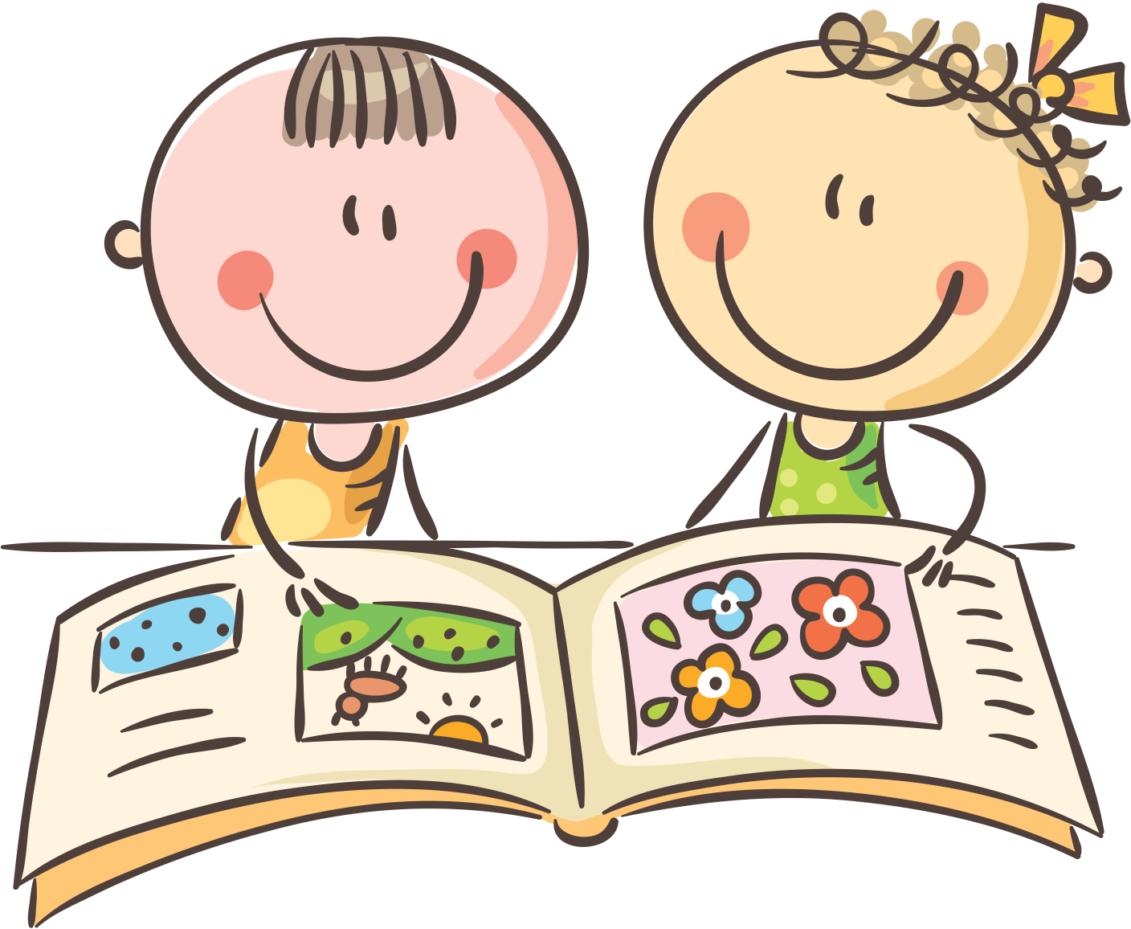
Bài học cho gà trống
Hoạ mi, khướu, chích choè tập bay từ sáng đến khuya để tham gia hội khoẻ. Còn gà trống chỉ rong chơi, chẳng tập gì.
Ngày hội đến. Các bạn chim đều bay vút lên ngọn cây cao. Riêng gà trống, tuy cố xoè cánh, cũng chỉ bay lên được ngang đống rơm, rồi rơi bịch xuống.
Từ thuở đó đến giờ, gà trống vẫn đỏ mặt vì ngượng.
THANH UYÊN

Slide 10
Chọn dấu câu(dấu chấm hoặc dấu chấm hỏi) phù hợp vào ô trống:
a) Vì sao gà trống thua
…
b) Đến bây giờ, gà trống vẫn đỏ mặt
…

Slide 11
Chọn dấu câu (dấu chấm . hoặc dấu chấm hỏi ?) phù hợp vào ô trống:
?
a) Vì sao gà trống thua
…
.
b) Đến bây giờ, gà trống vẫn đỏ mặt
…

Slide 12
Bài học cho gà trống
Hoạ mi, khướu, chích choè tập bay từ sáng đến khuya để tham gia hội khoẻ. Còn gà trống chỉ rong chơi, chẳng tập gì.
Ngày hội đến. Các bạn chim đều bay vút lên ngọn cây cao. Riêng gà trống, tuy cố xoè cánh, cũng chỉ bay lên được ngang đống rơm, rồi rơi bịch xuống.
Từ thuở đó đến giờ, gà trống vẫn đỏ mặt vì ngượng.
Câu 1: Những con chim nào đã chăm chỉ tập bay để tham gia hội khỏe?

Slide 13
Bài học cho gà trống
Hoạ mi, khướu, chích choè tập bay từ sáng đến khuya để tham gia hội khoẻ. Còn gà trống chỉ rong chơi, chẳng tập gì.
Ngày hội đến. Các bạn chim đều bay vút lên ngọn cây cao. Riêng gà trống, tuy cố xoè cánh, cũng chỉ bay lên được ngang đống rơm, rồi rơi bịch xuống.
Từ thuở đó đến giờ, gà trống vẫn đỏ mặt vì ngượng.
Trả lời: Đó là hoạ mi, khướu, chích choè.

Slide 14
Bài học cho gà trống
Hoạ mi, khướu, chích choè tập bay từ sáng đến khuya để tham gia hội khoẻ. Còn gà trống chỉ rong chơi, chẳng tập gì.
Ngày hội đến. Các bạn chim đều bay vút lên ngọn cây cao. Riêng gà trống, tuy cố xoè cánh, cũng chỉ bay lên được ngang đống rơm, rồi rơi bịch xuống.
Từ thuở đó đến giờ, gà trống vẫn đỏ mặt vì ngượng.
Câu 2: Gà trống đã làm gì trong thời gian các bạn chim tập bay?

Slide 15
Bài học cho gà trống
Hoạ mi, khướu, chích choè tập bay từ sáng đến khuya để tham gia hội khoẻ. Còn gà trống chỉ rong chơi, chẳng tập gì.
Ngày hội đến. Các bạn chim đều bay vút lên ngọn cây cao. Riêng gà trống, tuy cố xoè cánh, cũng chỉ bay lên được ngang đống rơm, rồi rơi bịch xuống.
Từ thuở đó đến giờ, gà trống vẫn đỏ mặt vì ngượng.
Trả lời: Gà trống chỉ rong chơi, không tập luyện.

Slide 16
Bài học cho gà trống
Hoạ mi, khướu, chích choè tập bay từ sáng đến khuya để tham gia hội khoẻ. Còn gà trống chỉ rong chơi, chẳng tập gì.
Ngày hội đến. Các bạn chim đều bay vút lên ngọn cây cao. Riêng gà trống, tuy cố xoè cánh, cũng chỉ bay lên được ngang đống rơm, rồi rơi bịch xuống.
Từ thuở đó đến giờ, gà trống vẫn đỏ mặt vì ngượng.
Câu 3: Khi ngày hội đến, các bạn chim bay đến đâu?

Slide 17
Bài học cho gà trống
Hoạ mi, khướu, chích choè tập bay từ sáng đến khuya để tham gia hội khoẻ. Còn gà trống chỉ rong chơi, chẳng tập gì.
Ngày hội đến. Các bạn chim đều bay vút lên ngọn cây cao. Riêng gà trống, tuy cố xoè cánh, cũng chỉ bay lên được ngang đống rơm, rồi rơi bịch xuống.
Từ thuở đó đến giờ, gà trống vẫn đỏ mặt vì ngượng.
Trả lời: Các bạn chim bay vút lên ngọn cây con.

Slide 18
Bài học cho gà trống
Hoạ mi, khướu, chích choè tập bay từ sáng đến khuya để tham gia hội khoẻ. Còn gà trống chỉ rong chơi, chẳng tập gì.
Ngày hội đến. Các bạn chim đều bay vút lên ngọn cây cao. Riêng gà trống, tuy cố xoè cánh, cũng chỉ bay lên được ngang đống rơm, rồi rơi bịch xuống.
Từ thuở đó đến giờ, gà trống vẫn đỏ mặt vì ngượng.
Câu 4: Gà trống bay được như thế nào trong ngày hội?

Slide 19
Bài học cho gà trống
Hoạ mi, khướu, chích choè tập bay từ sáng đến khuya để tham gia hội khoẻ. Còn gà trống chỉ rong chơi, chẳng tập gì.
Ngày hội đến. Các bạn chim đều bay vút lên ngọn cây cao. Riêng gà trống, tuy cố xoè cánh, cũng chỉ bay lên được ngang đống rơm, rồi rơi bịch xuống.
Từ thuở đó đến giờ, gà trống vẫn đỏ mặt vì ngượng.
Trả lời: Gà trống chỉ bay lên được ngang đống rơm rồi rơi xuống.

Slide 20
Bài học cho gà trống
Hoạ mi, khướu, chích choè tập bay từ sáng đến khuya để tham gia hội khoẻ. Còn gà trống chỉ rong chơi, chẳng tập gì.
Ngày hội đến. Các bạn chim đều bay vút lên ngọn cây cao. Riêng gà trống, tuy cố xoè cánh, cũng chỉ bay lên được ngang đống rơm, rồi rơi bịch xuống.
Từ thuở đó đến giờ, gà trống vẫn đỏ mặt vì ngượng.
Câu 5: Vì sao gà trống đỏ mặt tới giờ?

Slide 21
Bài học cho gà trống
Hoạ mi, khướu, chích choè tập bay từ sáng đến khuya để tham gia hội khoẻ. Còn gà trống chỉ rong chơi, chẳng tập gì.
Ngày hội đến. Các bạn chim đều bay vút lên ngọn cây cao. Riêng gà trống, tuy cố xoè cánh, cũng chỉ bay lên được ngang đống rơm, rồi rơi bịch xuống.
Từ thuở đó đến giờ, gà trống vẫn đỏ mặt vì ngượng.
Trả lời: Vì gà trống xấu hổ do không chịu luyện tập.

Slide 22
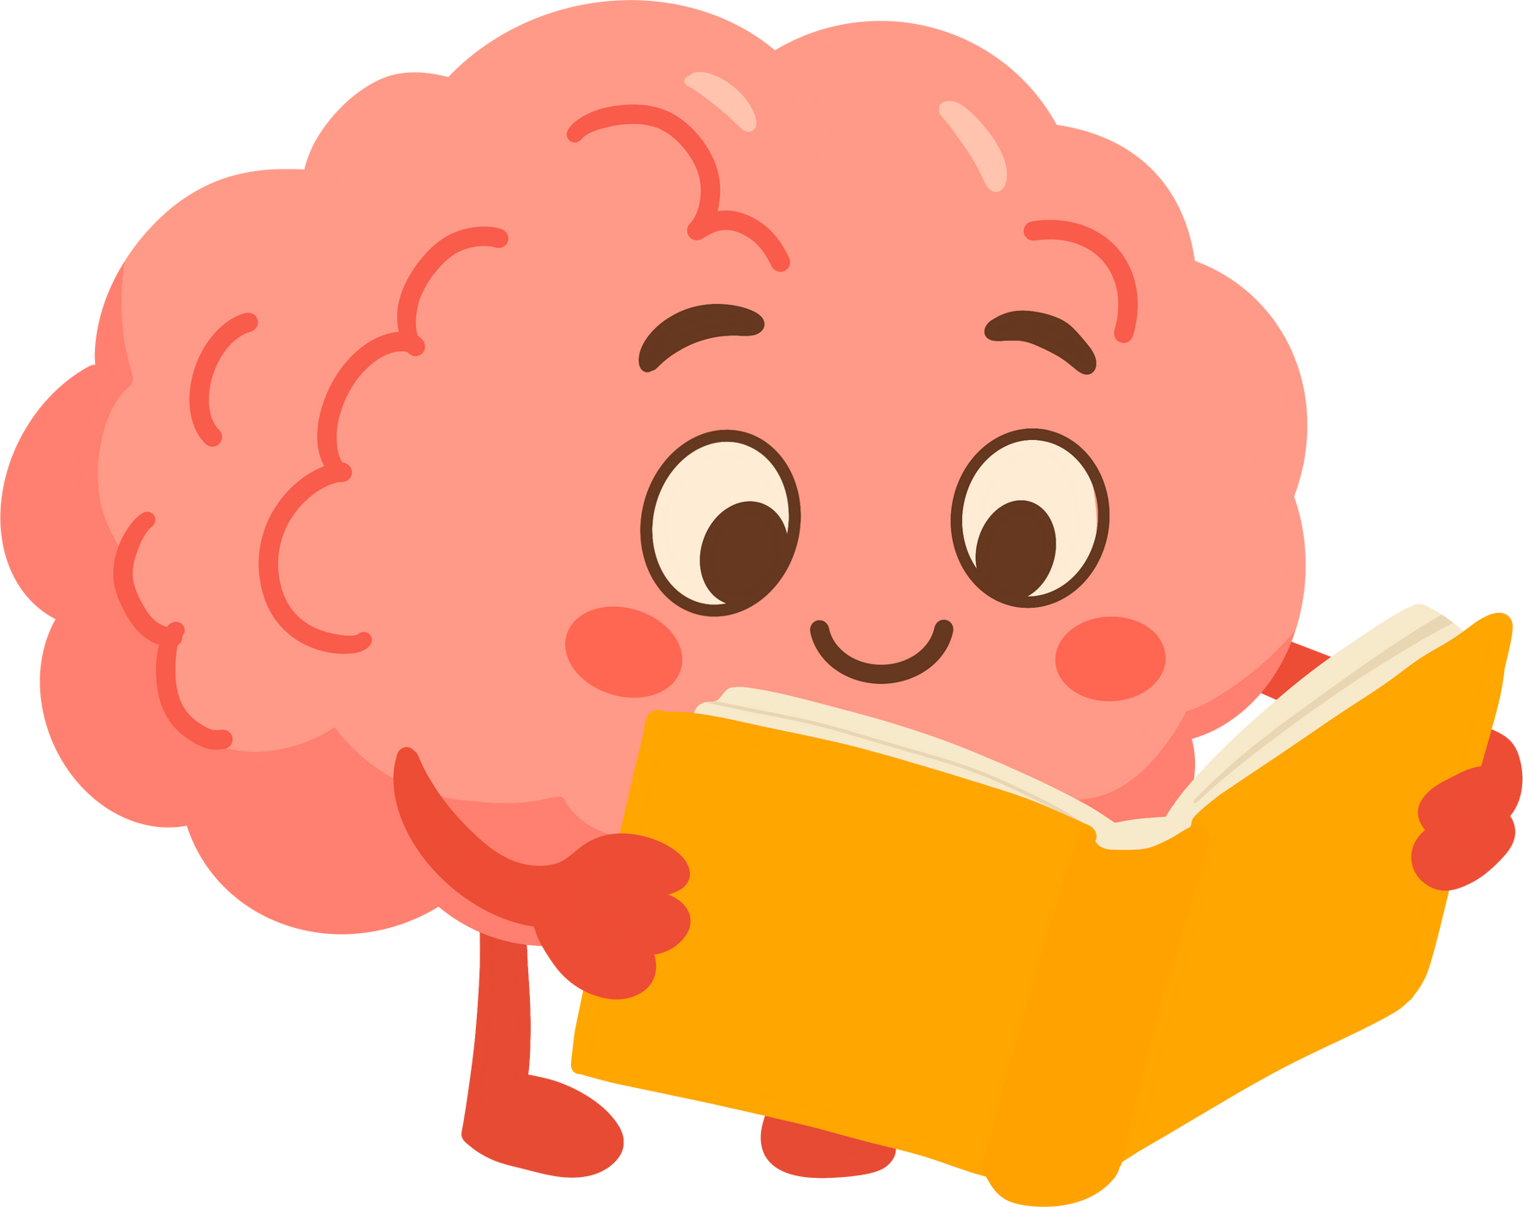
Các bạn học được gì từ câu chuyện trên.

Slide 23

Bài học khuyên chúng ta phải chăm chỉ tập luyện, không lười biếng. Ai siêng năng, cố gắng thì sẽ làm tốt; ai chỉ ham chơi thì sẽ xấu hổ và thất bại.

Slide 24
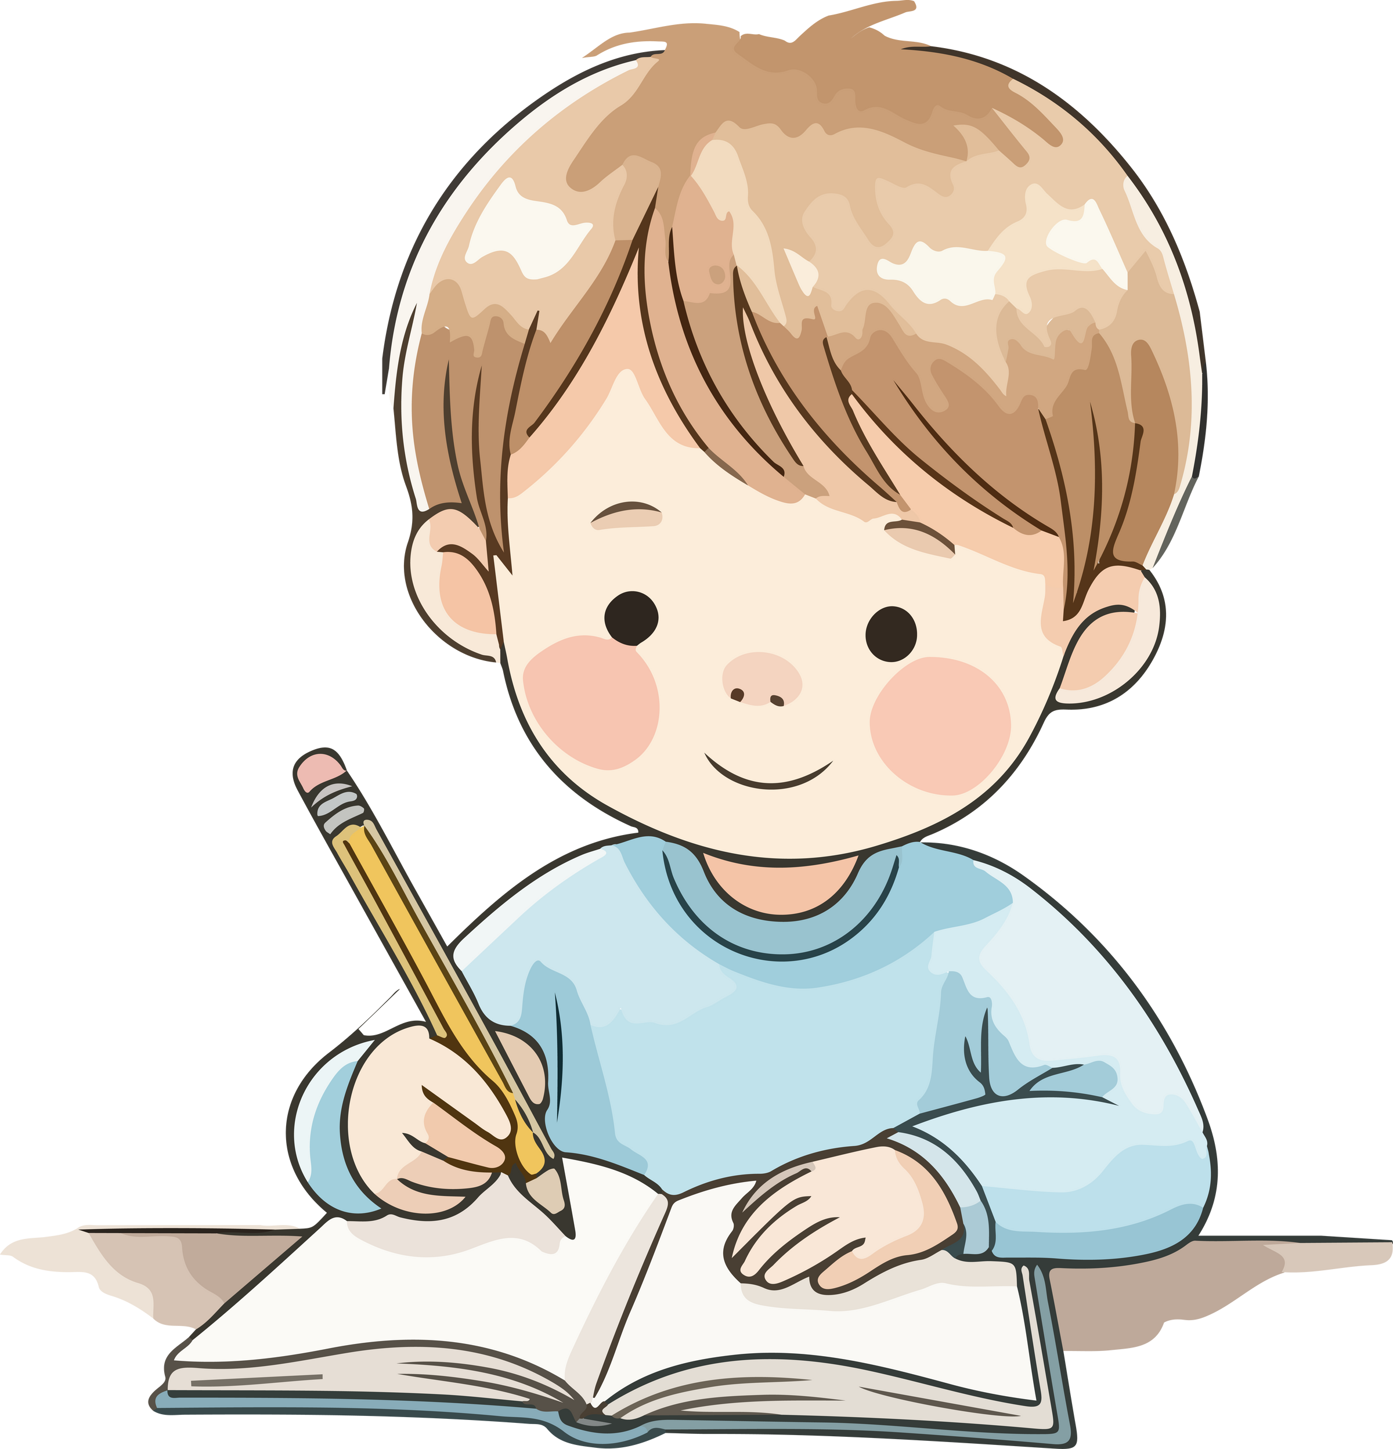
Hoạ mi, khướu, chích choè tập hơn bay từ sáng đến khuya.

Slide 26
Tập đọc lại câu chuyện và chia sẻ câu chuyện trước lớp với các bạn trong lớp.

Slide 27


-Chuẩn bị bài mới: Bài 118: oam và oăm
Chia sẻ bài học với gia đình và người thân.
You Did Amazing!

